Slide 2
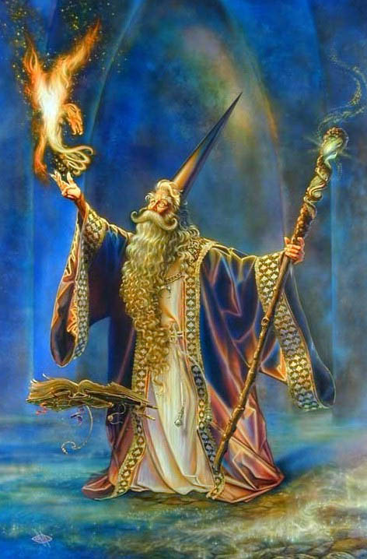

Slide 3
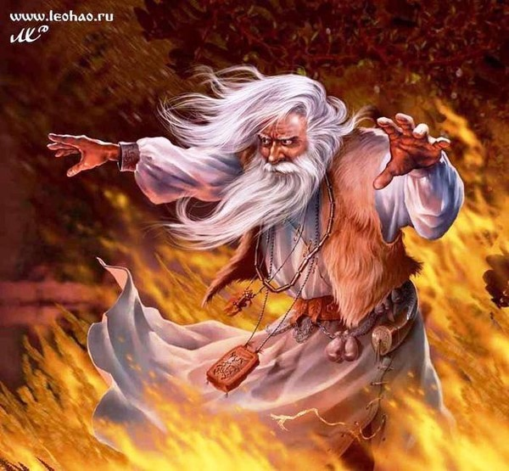

Slide 7
Добро побеждает зло

Slide 8
Шахматная доска
шахматы

